Slide 1
Hipsters
Підготувала: Кузнецова Поліна 42 група

Slide 2
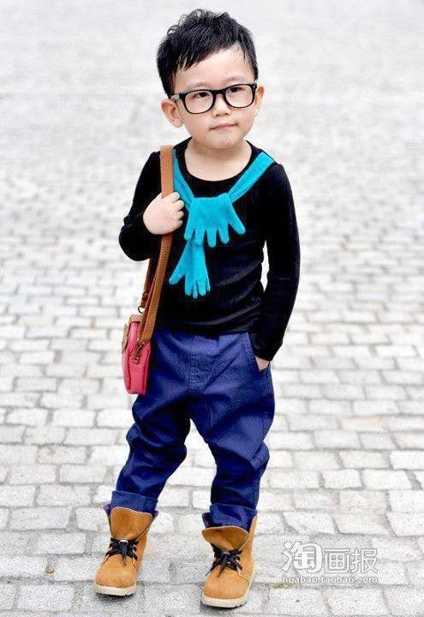
Хто такі?
Хі́пстери (англ. hipsters) — конфортмістська демонстративна молодіжна субкультура зосереджена на зовнішньому вигляді. Хіпстери намагаються обігравати образ молодих, сучасних, незалежномислячих інтелектуалів. Хіпстери цікавляться елітарною культурою і мистецтвом, модою, альтернативною музикою на кшталт інді-року, артхаусним кіно, сучасною літературою тощо.

Slide 3
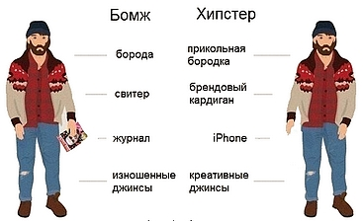
У новому словнику Оксфордського Університету слово « хіпстер » тлумачиться так:
«Особистість , яка слідує самим останнім тенденціям моди».
І ось , в нашій країні теж з'явилося слово « хіпстер » , яким називаються молоді люди , які тяжіють до ретро-стилю в одязі , арт –хаусу в кінематографі, що захоплюються незалежної музикою і ставлять себе в опозицію до масової культури .

Slide 4
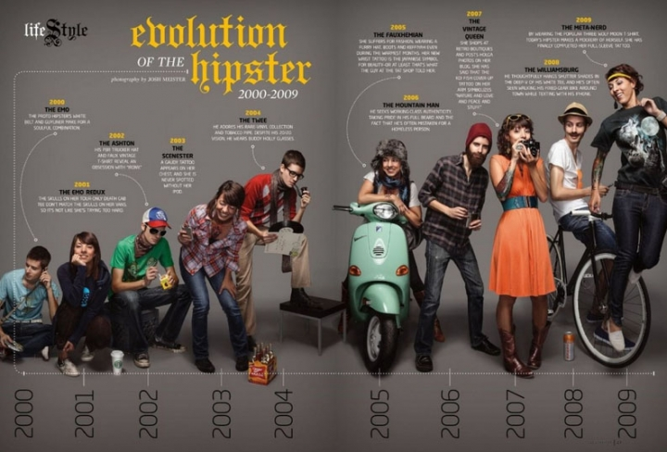
Творчість:
Аналіз творчості та повсякденності хіпстерів дає можливість сформулювати визначення даної соціальної спільності : це субкультура , витоки якої уходять в американські культурні традиції XX століття , а основними цінностями є вільне і незалежне творчість , дбайливе ставлення до історичної спадщини і свобода інформації.

Slide 5
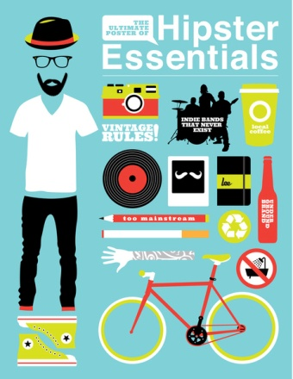
Музика:
Хіпстери не є прихильниками якогось конкретного стилю в музичній культурі , але мають свою ідентифікацію ( ретро -стиль в одязі ) , ідейний центр(творча спадщина бітників ), визначену атрибутику (вузькі джинси , кеди , окуляри в товстій оправі ) , а також певну моральну позицію , що виражається у свободі творчості ( в цьому виявляється антропологічний акцент даної субкультури ) .

Slide 6
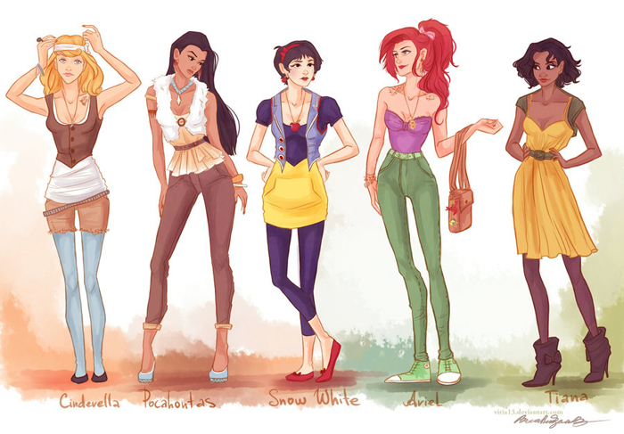
Основним майданчиком для культурного обміну обраний Інтернет
Одним з найпомітніших проявів їх творчої діяльності стали фешн- блоги та їх культура.
У західному суспільстві в зовнішньому вигляді хіпстери більш схожі з самих звичайних студентів або підлітків ,які одягаються у кардигани і вузькі джинси.
У нашій же країні були лише західні тенденції , тому хіпстери набули більш чіткі рамки , так вони просто помітні і відрізняються від звичайних міських жителів.

Slide 7
Якщо порівнювати західні Інтернет -ресурси , то там хіпстерам приділяється не так багато уваги , як у вітчизняних мережах вони стали свого роду « мем - культурою ». За популярністю жарти і пародії на них змогли обійти , напевно, тільки жарти на представників нашумілої колись емо -культури.

Slide 8
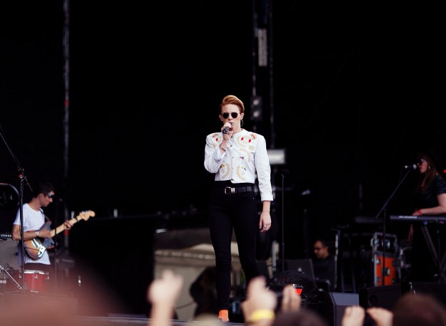
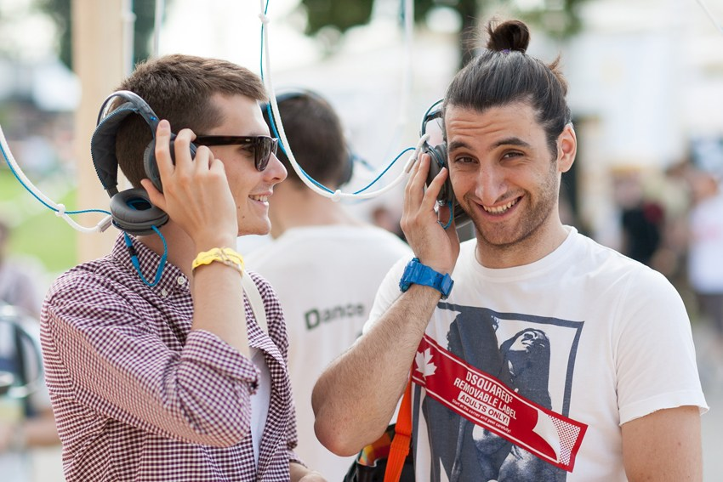
Масова культура та заходи в хіпстерской середовища:
«Пікнік Афіші » - кожне літо в Московській області проходить музичний фестиваль , головною особливістю якого є незалежна музика. Більшість виконавців якраз відносяться до незалежної музиці , але з роками даний захід розрослося до масштабного музичного ринку , де будь-хто може принести свої речі і виставити їх на продаж або обмін , де на одній території сусідять і « кустарні » виробники і представники міжнародних корпорацій , наприклад , «Apple» чи « Nike ».

Slide 9
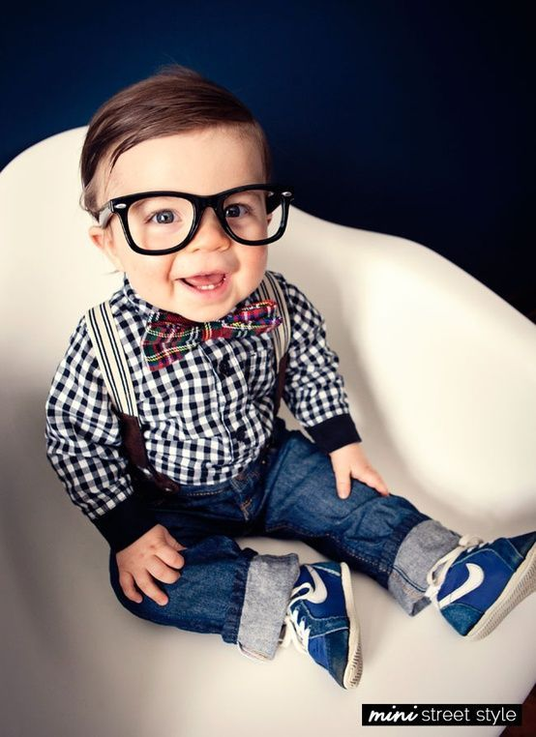
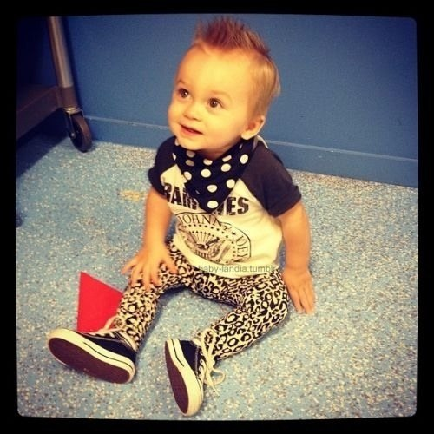
Особливістю хіпстерів і головним їх досягненням стало , нехай і приховане , абсолютизування мистецтва. Вони не намагаються вирішувати будь-які соціальні проблеми , тобто виходить унікальна культурна формула : свобода самоідентифікації плюс свобода творчої діяльності без всяких обмежень.
.
Але хіпстери у своєму субкультурному розвитку не змогли уникнути проблеми творчої меншості всередині самого явища . Зосередження молоді , що сприйняла хвилю хіпстерів як моду , послужило причиною необхідного відмінності між хіпстери і тими , хто ними намагається бути

Slide 10
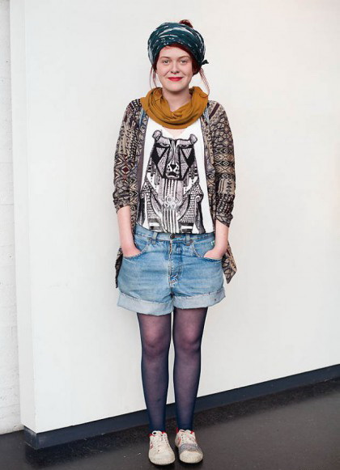
Субкультура хіпстерів - це спосіб мислення , життя і творчості .
Хіпстери є логічною еволюційної віхою сучасних субкультур , спираючись на основну особливість сучасності - зростаючу швидкість передачі інформації та її доступність
Хіпстери стають першим усвідомленим прикладом «людей , які так чи інакше починають відчувати , що глобалізація працює проти них , і тому все більше схиляються до думки , що їхні традиції , та й життя в цілому стають позбавленими сенсу » (А. Бард )

Slide 11
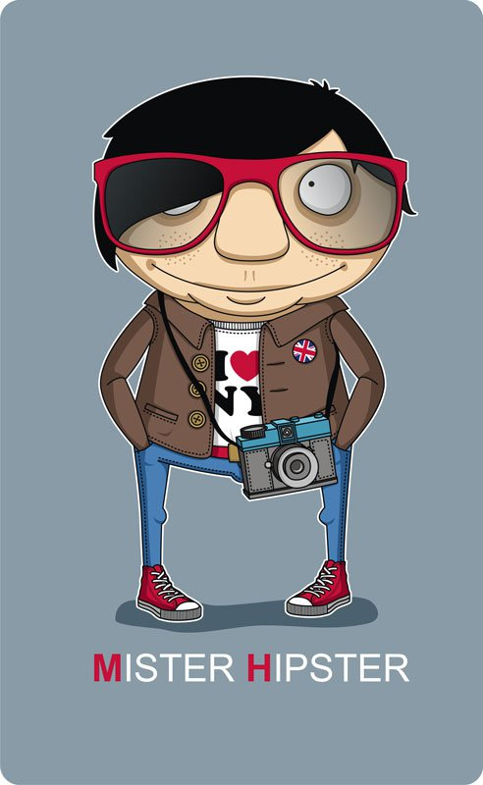
Власне опитування:
Провівши опитування серед молоді (брало участь 20 людей) голоси розподілилися таким чином:
16%-взагалі не знають хто такі хіпстери.
5%- відносяться до них негативно.
26%- позитивно.
53%-нейтрально.
В нашій групі вийшло таке:
75%-позитивне відношення.
25%-негативне.

Slide 12
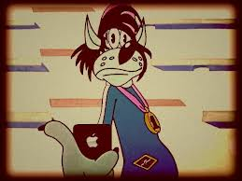
Отже:
Дуже важко робити якісь прогнози , але на даний момент зрозуміло одне : субкультура хіпстерів пішола у всесвітню павутину , так як у віртуальному світі вона повністю вільна , у реальному а це - головна цінність для пошуку власного “Я” молодої людини в суспільстві споживання .

Slide 13
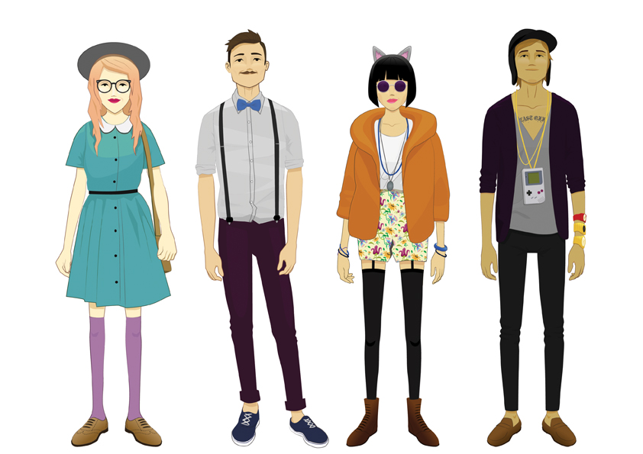
Дякую за увагу!!!☺

